Slide 1
GESTION DES ANTIBIOTIQUES – INTERVISION 2

Slide 2


Introduction

Slide 3

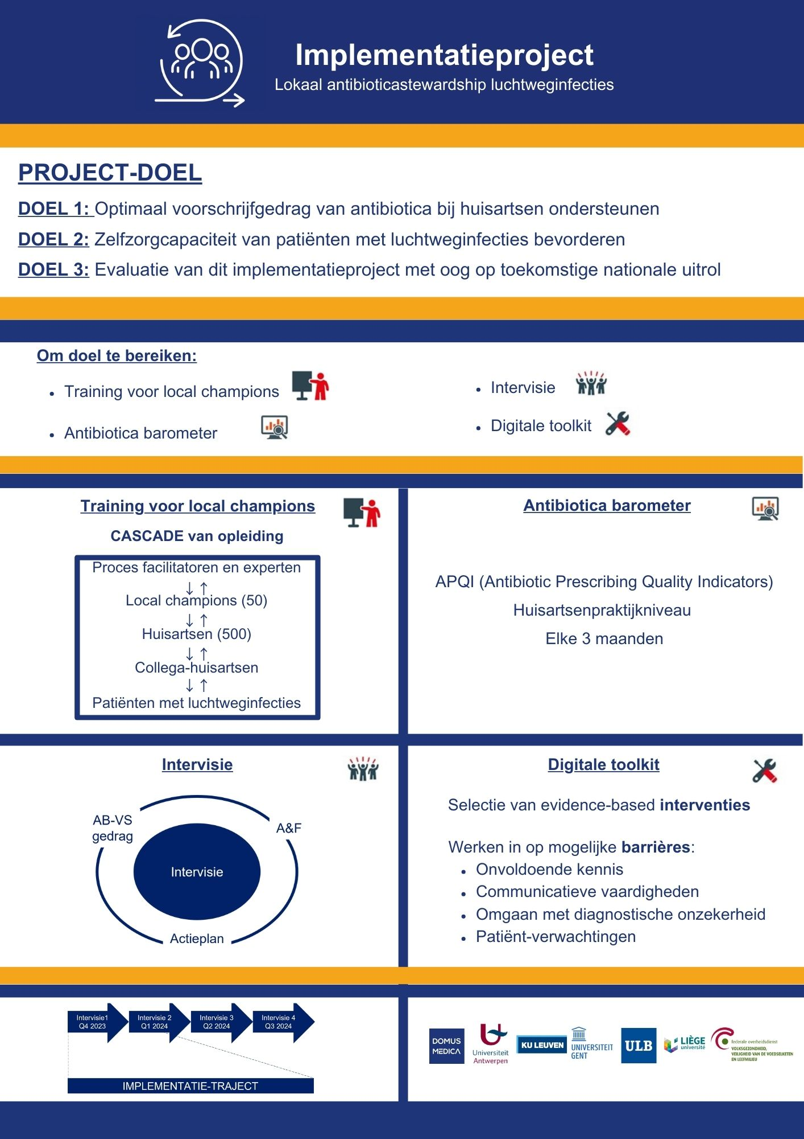
Récapitulons
Gestion des antibiotiques: Projet d’implémentation ​
Projet d’implémentation ​
Accompagner le médecin généraliste dans un comportement responsable en matière de prescription d’antibiotiques​
Déploiement national à l’avenir ​
  => Réduire la résistance aux antimicrobiens au niveau de la population

Slide 4
Récapitulons
Qu’est-ce qu’une intervision?
INTERVISION
Forme structurée d’apprentissage entre pairs.
Traitement de questions pratiques en petits groupes.
Règles du jeu d’une intervision
  1 cas ou profil choisi, à débattre en profondeur. Pas de mélange.
  Invitation à parler librement – tout le monde a son mot à dire
  Attitude positive et constructive
  Ce qui se dit ici reste ici (discrétion/confidentialité)
Comportement de
prescription d'ATB
intervision
Boite à outils
+
Référents locaux
Audit & Feed-back
Plan d'action

Slide 5
Phases d’une intervision
Phase 1 : Présentation de cas
  Chaque MG ‘porteur’ décrit brièvement sa pratique et le profil de sa pratique et cite les difficultés qu’il distingue dans ce profil
Phase 2 : Questions/réponses (étude du problème) ~ utiliser le groupe
  Chacun à son tour, les autres MG posent des questions pour dégager les déterminants (explications du profil)
  Le ‘porteur’ fournit des informations
Phase 3 : Analyse
  Le.La référent.e local.e formule ce qui, à ses yeux, est un déterminant dans le cas du ‘porteur’
  Le ‘porteur’ écoute et reformule éventuellement le déterminant. Il peut aussi y avoir plusieurs déterminants.
Phase 4 : Avis et conseils
  Chacun à son tour, tous les MG fournissent de nouvelles perspectives, conseils, astuces
Phase 5 : Conclusion et évaluation
  Le porteur de cas indique les conseils/perspectives qui lui seront utiles
  Le porteur de cas formule ses futures actions concrètes
  Le porteur de cas formule ses acquis d’apprentissage personnels

Slide 6
PROGRAMME
INTERVISION 1 ​
Présentation de l’objectif du projet
Aperçu de tous les IQ au niveau du cabinet
Généralités :
  Démarrage
  Identification
  Solutions
  Plan d’action
​
INTERVISION 2 – 3 – 4​
Démarrage : plan d’action + évaluation
des données du baromètre (3 min) ​
Identification et réévaluation ​
Solutions
Adaptation du plan d’action
​ DURÉE ​ | RUBRIQUE
​ 10 min ​ | Introduction
​ 30 min ​ | ÉTAPE n°1 : comportement de prescription Discussion (baromètre + plan d’action)
​ 20 min ​ | ÉTAPE n°2 : changement de comportement Identification des déterminants + création de motivation + solutions​
​ 20 min ​ | ÉTAPE n°3 : objectif de comportement + moyen Discussion (boîte à outils + sélection intervention(s))
​ 30 min ​ | ÉTAPE n°3 : objectif de comportement + moyen Élaboration d’un plan d’action (objectif du baromètre et de comportement)
​ 10 min ​ | Conclusion : résumé de l’intervision

Slide 7
ETAPE 1: comportement de prescription
Baromètre antibiotique

Slide 8
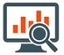
Plan d’action pour la réévaluation
Sortez le plan d’action que vous avez élaboré lors de l’intervision 1 et connectez-vous à HealthStat
Changement visibles dans les résultats du baromètre
Modifications du tableau recapitulatif dans Excel?
Avez-vous atteint l’objectif de votre baromètre ou vous en rappochez-vous?

Slide 9
Résultats du baromètre: des points d’attention
Normal que le changement de baromètre ne soit pas encore visible
Ne vous découragez pas.
Les raisons possibles sont les suivantes :
  Le changement de comportement est un processus lent.
  Effet de dilution du changement positif dans le comportement de prescription d'antibiotiques d'un médecin généraliste individuel au sein d'un cabinet de groupe.
  Résultats du baromètre : agrégés au niveau de la pratique
  Évolution et évaluation des résultats du baromètre à plus long terme par un petit nombre de patients pour des indications bien définies sur une période de 3 mois
  ...

Slide 10
BAROMÈTRE ANTIBIOTIQUES: interprétation
Feedback basé sur les indicateurs de qualité de la prescription d'antibiotiques (APQI)
% de prescriptions d'antibiotiques pour les patients ayant le code CISP pour les infections des voies respiratoires
% de prescriptions d'antibiotiques 1e choix aux lignes directrices par code CISP
% de prescriptions de quinolones par code CISP
% de prescriptions d’antibiotiques pour les patients adultes ayant le code CISP R78 (bronchite)
MA PRATIQUE DE MG
Légende :
La province
< P25
P25-P50
P50-P75
> P75
TOP 10
0 %
20 %
40 %
60 %
80 %
100 %
Limites d’un usage acceptable
(30 %)
BMJ Quality & Safety 2011; 20:764-72. Huisarts Nu 2011;40:390-1; 392-5; 395-9.

Slide 11
FAQ Baromètre des antibiotiques
  Voir la présentation disponible via la boîte à outils
  (section "soutien aux champions locaux - baromètre des antibiotiques")
  ↓
  sur la base de déclarations vous apprendre à mieux interpréter les résultats du baromètre des antibiotiques
  ↓
  en tant que champion local ou avec le groupe d’intervision, vous pouvez sélectionner les déclarations que vous souhaitez discuter lors de l’intervision

Slide 12
ETAPE 2: changement de comportement
Identification des déterminants, création de motivation, solutions

Slide 13
Déterminants du comportement
Facteurs qui jouent un rôle dans la prescription ou la non prescription d'antibiotiques ?
Expliquer et prévoir le comportement
Modifiable
Déterminants qui jouent un rôle dans la prescription d'antibiotiques ?
Connaissances de guidelines et AMR
Compétences en communication
Incertitude du médecin généraliste sur le diagnostic
Attentes et éducation des patients

Slide 14
Des objectifs de comportement définis dan le plan d’action
Avez-vous atteint votre objectif comportemental prédéterminé ou avez-vous pu prendre des mesures pour atteindre votre objectif ?
Quelles interventions de la boîte à outils avez-vous appliquées ?
Les avez-vous appliquées dans l'ensemble de votre pratique ?
Y a-t-il un cas particulier que vous aimeriez discuter à partir de votre expérience pratique des trois derniers mois ?
Que pouvez-vous faire pour mettre en œuvre (encore plus) au niveau de la pratique l'objectif comportemental du plan d'action ?

Slide 15
ETAPE 3a: moyen et objectifs discussion de la boîte à outils et sélection d’interventions

Slide 16
Définir l'objectif et les solutions possibles
Quelles sont les solutions possibles pour agir sur le(s) déterminant(s) ?
Quelles sont celles que vous avez appliquées au cours des trois derniers mois ?
En quoi cela vous a-t-il aidé ?
Idées du groupe ?
Interventions de la boîte à outils qui pourraient être utiles ?

Slide 17

BOÎTE À OUTILS → en cours de révision
A faire avant le début du projet
TRACE e-learning
Bientôt disponible : GRACE-INTRO (un mail vous sera envoyé) et sera accrédité
E-learning TRACE
↓
E-learning GRACE INTRO
↓
Connaissances | Compétences en communication | Incertitude du médecin | Attentes des patients
Guide des antibiotiques de la BAPCOC | Résumé GRACE INTRO | Aide à la décision | ICE
E-learning CBIP |  | Filets de sécurité | Brochure pour les patients
CMP – Antibiotiques
Littérature RAM
https://www.domusmedica.be/richtlijnen/themadossiers/gestion-des-antibiotiques-locale-pour-les-infections-des-voies-respiratoires-projet-dimplementation

Slide 18
Points d'attention
Il est recommandé à ceux qui ne l'ont pas encore fait de suivre la formation en ligne d'introduction à TRACE et GRACE.
Sur le site https://parlonsantibiotiques.be/pour-les-professionnels-de-la-sante/, vous pouvez télécharger ou commander du matériel de campagne gratuit, notamment une brochure destinée aux patients et une affiche à accrocher dans la salle d'attente.

Slide 19
ETAPE 3b: Moyen + objectifs
Elaboration d’un plan d’action (objectif de baromètre et de comportement)

Slide 20


Plan d’action comme manuel pour passer de l’intervision au comportement
Intention
Goal setting
Action planning
Coping planning
Monitoring
Compor -tement

Slide 21
Réévaluer votre plan d'action
Le plan d'action est conçu pour rendre vos :
  rendre vos objectifs réalisables, réalistes, atteignables,...
  vous guider pas à pas
Vous pouvez choisir de :
de conserver les mêmes objectifs et d'élaborer un soutien supplémentaire ou d'élaborer de nouvelles interventions dans le plan d'action.
fixer de nouveaux objectifs comportementaux et barométriques parce que les précédents ont été atteints.

Slide 22
Réévaluer votre plan d'action
Réévaluation des objectifs du baromètre
Réévaluation des objectifs comportementaux
En résumé: la distinction entre objectifs barométriques et objectifs comportementaux
Objectifs barométriques :
  Ex : d'ici la prochaine intervision, je veux que l'on prescrive 10% d'antibiotiques en moins pour la bronchite.
Objectifs comportementaux :
  D'ici la fin de la semaine prochaine, je veux avoir parcouru en profondeur l'antibioguide BAPCOC.
  Dans les trois prochains mois, je veux remettre une brochure destinée aux patients à tous les parents qui viennent consulter pour un enfant souffrant d'une infection respiratoire.
! Point d'attention !
  Utilisez des plans "si-alors" pour rendre vos objectifs concrets
  Formulez vos objectifs de manière SMART

Slide 23
Concrétisation de vos objectifs
Plans en mode “si-alors”
Résolution de problèmes (coping planning)
Suivi du comportement
Piqûres de rappels (cues or reminders)

Slide 24
CONCLUSION
(ajout, question, commentaire)

Slide 25
ACCREDITATION

Slide 26

Accréditation via QR code
https://questionpro.com/t/AYlAaZ0ci7

Slide 27
PROJET D’IMPLEMENTATION
GESTION LOCAL – INFECTIONS RESPIRAOIRES
MERCI !

